Slide 1
전복 새알 미역국 재료
(사진 추가)
전복 1k, 새알 20개, 건미역 50g, 물 2L, 참기름 2Ts, 간마늘 2Ts, 간장 5Ts, 액젓 2Ts,

Slide 2
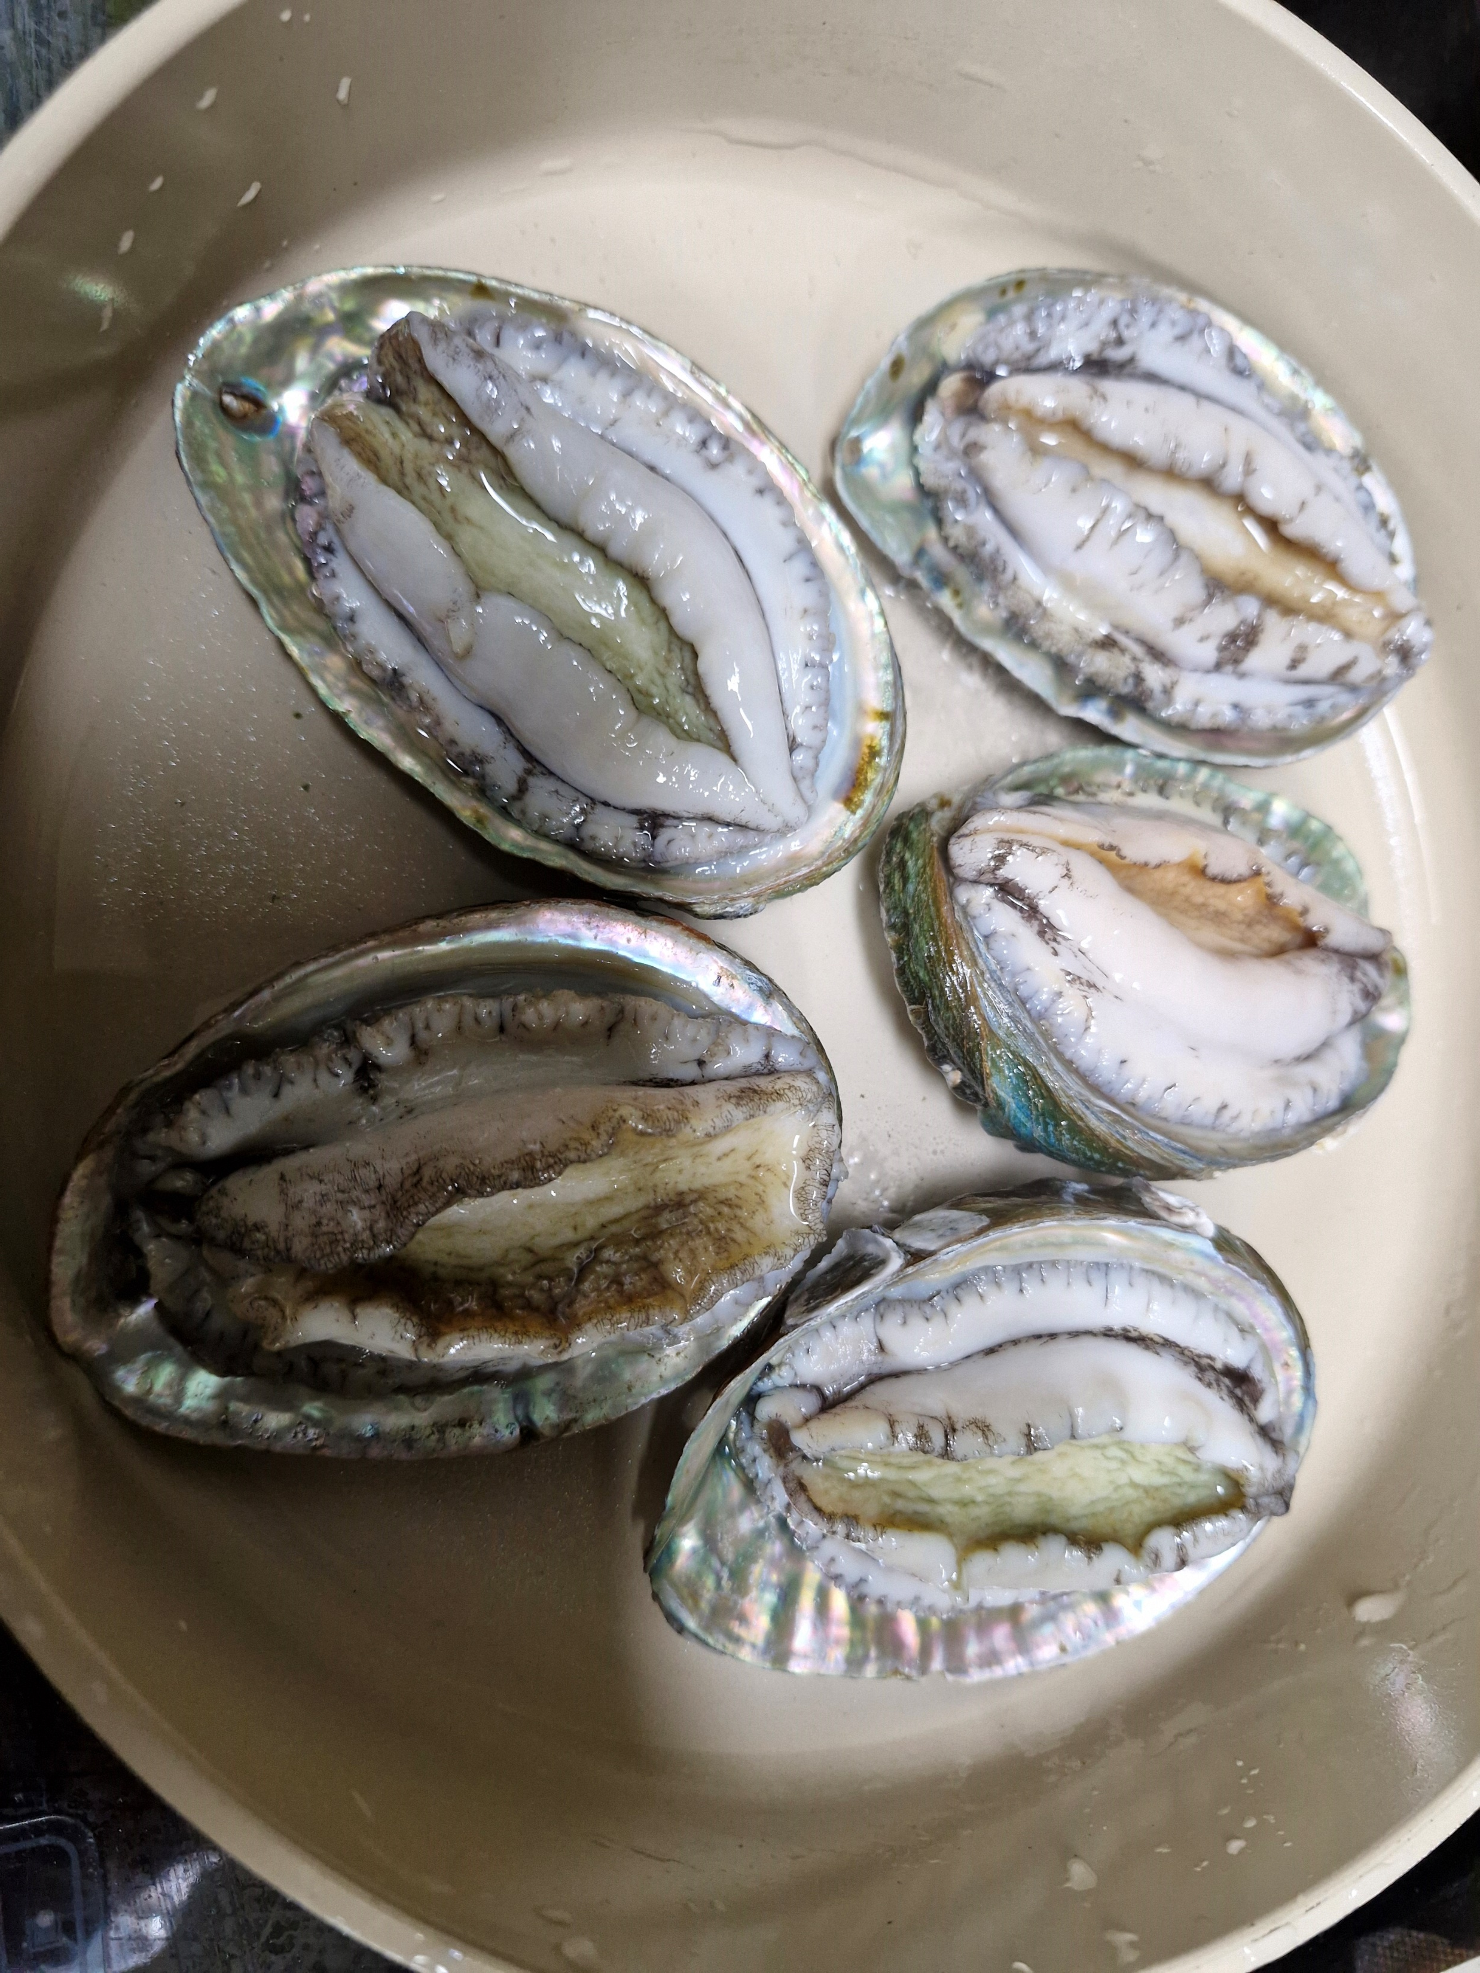
1. 전복 손질
전복이 잠기지 않을 정도 물을 붓고 끓기 시작하면 10초 정도 올려놓은 후 꺼낸다.
얇은 쪽에 수저를 넣어 분리, 이빨, 식도, 모래주머지 제거, 내장을 따로 분리한다.

Slide 3
2. 새알 만들기
익반죽 : 찹쌀가루 150g에 뜨거운 물로 조금씩 넣어가면서 새알크기로 동그랗게 만든다.

Slide 4
3. 미역 담그기
미역 50g을 채반을 받쳐 30분 불린다.

Slide 5
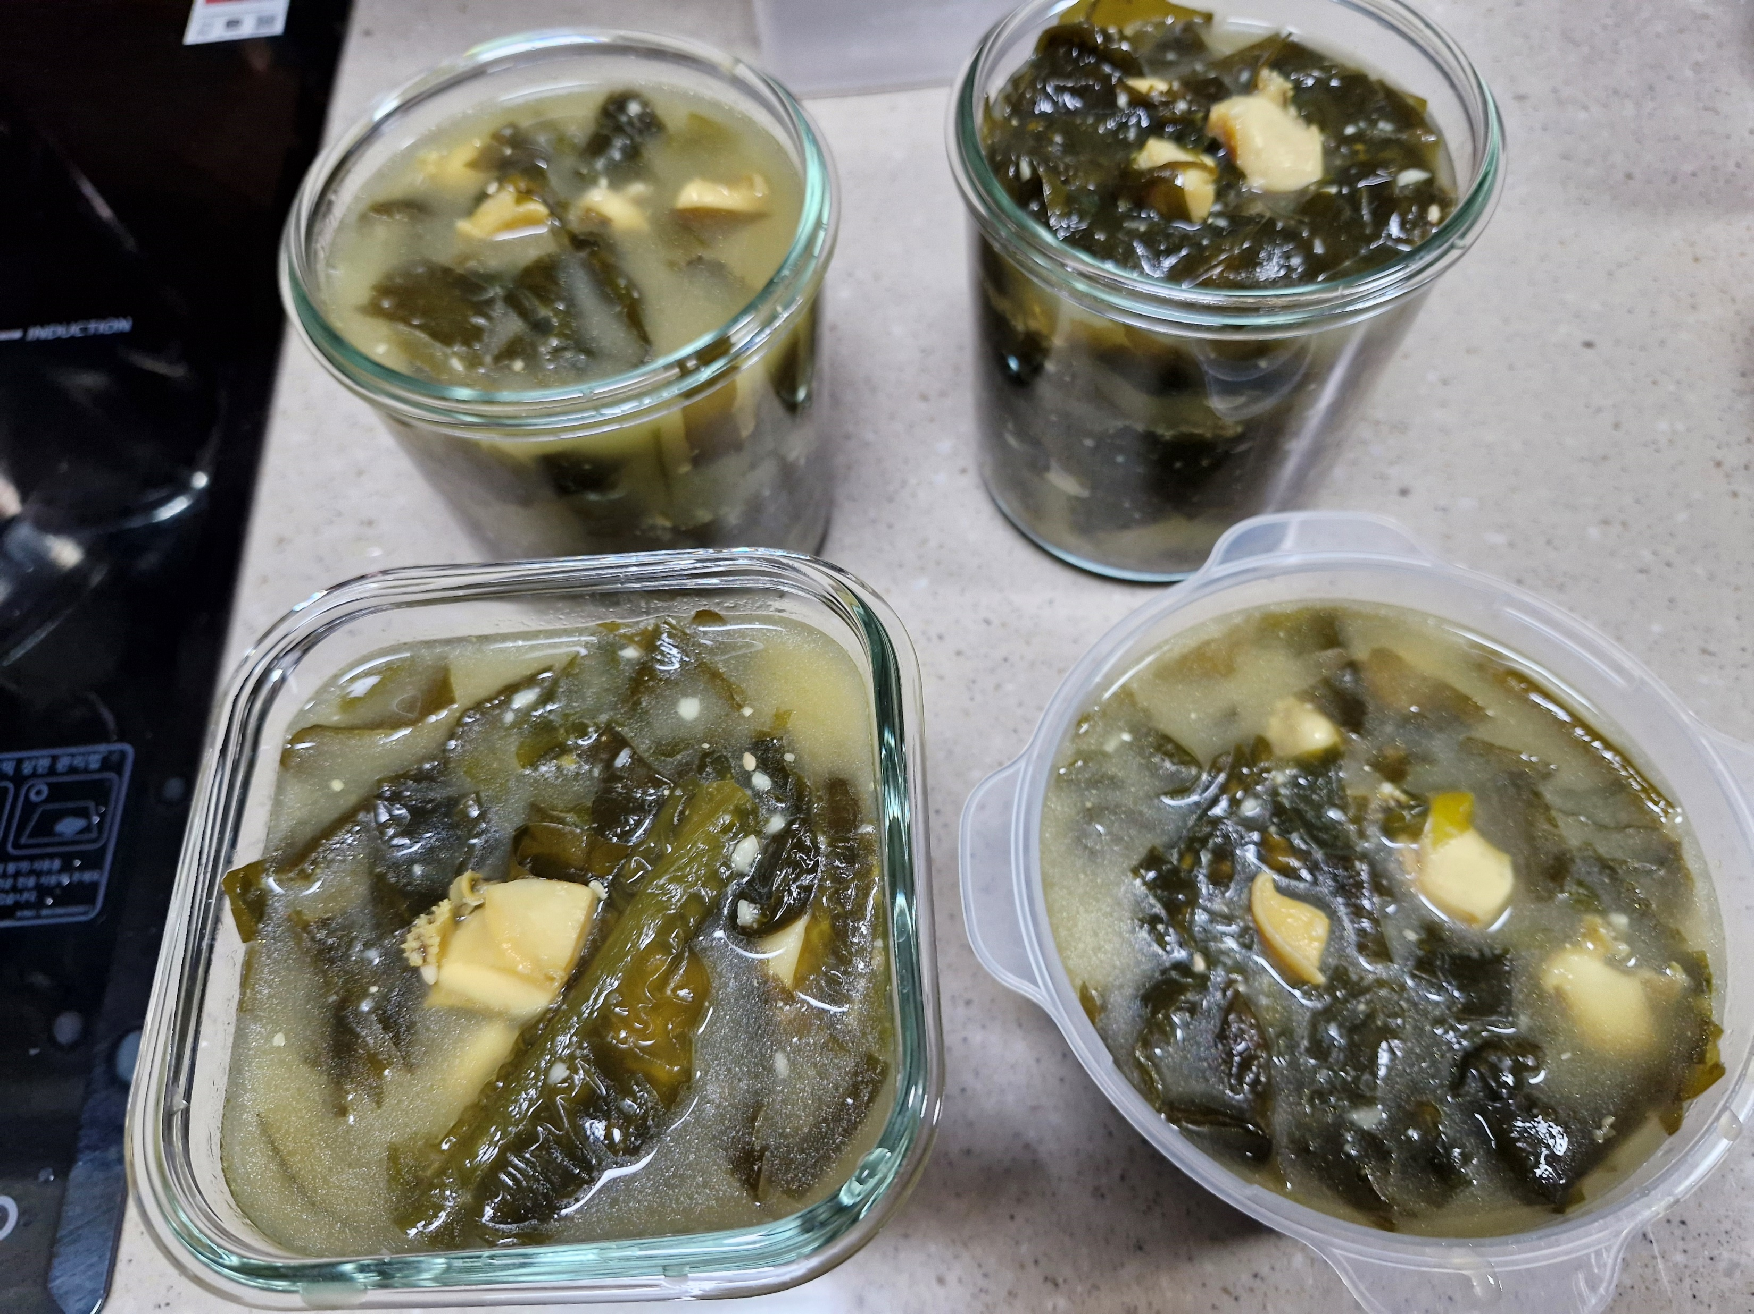
4. 새알 전복미역국
전복을 마늘과 2분 볶다가 간장5 Ts을 넣고 미역도 함께 코팅해준다.
2-3분 후 쌀뜨물 1.6L를 넣고 인덕션 9단계(강물)로 15분 끓인다.
액젓 2Ts을 넣고 나머지간은 소금으로 한다.
새알을 넣고 중불(6단계)로 10분 더 끓인다.

